Slide 1

益气清肺颗粒
华润三九医药股份有限公司

Slide 2
01
基本信息
02
有效性
目录
03
安全性
CONTENTS
04
创新性
05
公平性

Slide 3


01
基本信息
【申报目录类别】基本医保目录
【中国大陆获批时间】2025年1月
【通用名】益气清肺颗粒
【目前大陆地区同通用名药品的上市情况】无
【注册规格】 每袋装15g（相当于饮片52g）
【全球首个上市国家/
地区及上市时间】
中国｜2025年1月
【功能主治】
益气养阴，健脾和中，清热祛湿。适用于疫病后短期症状，气阴两虚，脾虚失运，余邪未尽证，症见倦怠乏力、动后气短、干咳少痰、咽喉不利、胃脘痞闷、纳呆便溏，舌淡或红、少津，脉细数。
【是否为OTC产品】否
【参照药品建议】生脉颗粒（人参方）
【用法用量】温水冲服。一次1袋，一日2次。疗程14天。
【药品注册分类】中药3.2类新药*
【对比优势】益气清肺颗粒在生脉散和平胃散基础上优化升级，组方不仅具备合理性，对疫病后短期症状改善更优于二者原方。
【相关专利】
相关专利 | 申请号 | 核心专利权期限届满日 | 专利类型
一种感染性疾病康复用的中药组合物及其用途 | CN202110551216.7 | 2041-05-20 | 授权发明
清金益气颗粒指纹图谱建立方法及其成分含量测定方法 | CN202210790925.5 | 2042-07-05 | 授权发明
清金益气颗粒中化学成分含量的测定方法 | CN202210790924.0 | 2042-07-05 | 授权发明
一种清金益气组合物的检测方法及其指纹图谱构建方法 | CN202210132642.1 | 2042-02-14 | 授权发明
一种中药组合物在制备改善气道重塑药物中的应用 | CN202310768289.0 | 2043-06-27 | 授权发明
*3.2类中药是指“其他来源于古代经典名方的中药复方制剂”，益气清肺颗粒属于中药3.2类中的基于古代经典名方加减化裁的中药复方制剂。

Slide 4
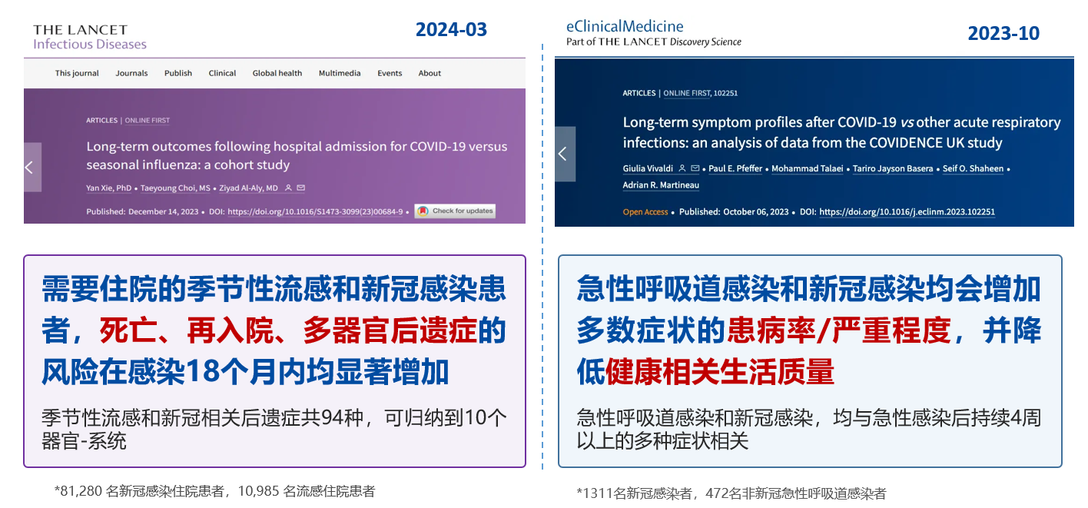
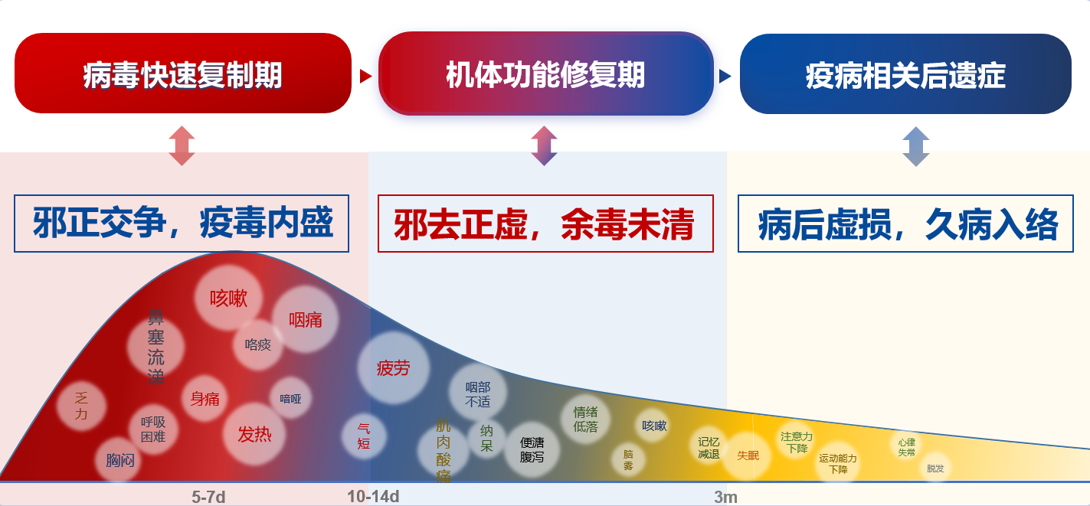
01
基本信息
【疾病基本情况】
呼吸系统感染后气阴两虚证：疫病进展过程中，热邪既迫津外泄致阴液枯涸（灼津为阴伤之本），又因“壮火食气”耗伤肺脾之气（亢热耗气为气虚之源）。恢复期虽邪气渐退，正气未复，气阴耗伤，形成以乏力、口干、汗出、咳嗽、心悸、纳差、舌红少苔或舌淡苔剥、脉细弱或细数为典型表现的气阴两虚状态。
历代医家认为疫病后气阴未复，余邪未尽，治当以益气养阴，扶正祛邪为主。
疫病感染后遗症影响各器官系统，潜在机制包括与病毒特异性作用相关的病理生理变化、感染引起的免疫功能受损，免疫失调，代谢紊乱，炎症反应等。
【弥补未满足的治疗需求情况】
中医药在疫病治疗中具有独特优势，如“三药三方”是中医药在抗疫过程中筛选出的有效药物和方剂，应用于急性期感染。而在疫病恢复期，现有治疗药物少，疫病恢复期患者的用药需求，暂未被满足。
益气清肺颗粒是疫情期间三方三药的延续，适用于疫病后短期症状。
西医治疗疫病感染后遗症存在困境：
针对病原的治疗（抗病毒药物或疫苗研发）存在严重滞后；
只有少数呼吸道病毒有特异性的抗病毒药物；
已有抗病毒药物不能覆盖新的病原体，大部分病毒性肺炎缺乏特异性抗病毒药物，只能采用针对性支持疗法；
由于耐药率升高、药物不良反应、病毒变异迅速等问题，临床可选药物缺乏；
疫病恢复期的后遗症往往只能对症支持治疗，干预手段匮乏，疗效一般。
Lancet Infect Dis. 2024 Mar;24(3):239-255. EClinicalMedicine. 2023 Oct 6;65:102251.
WHO. https://covid19.who.int/; Immunity. 2020; Lancet. 2020

Slide 5
02
有效性——临床试验设计
清金益气颗粒有效性及安全性的多中心、随机、双盲、平行对照三期临床试验
*注：“清金益气颗粒”在上市许可注册审评期间，经国家药典委通用名核准后，命名为“益气清肺颗粒”。
P-研究人群
总样本量为336例。用药疗程：14天。
I-干预措施
试验组：清金益气颗粒，温水冲服，15g/袋，1袋/次，2次/日。试验组168例。
C-对照措施
对照组：安慰剂（清金益气颗粒低剂量药物），温水冲服，1袋/次，2次/日。对照组168例。
O-主要终点
主要指标：主症消失率（主症包括：干咳少痰、乏力、气短、胃脘痞闷）。
次要指标：乏力改善程度（Borg CR10）、中医证候疗效、单项症状消失率、运动耐量改善程度（6分钟步行试验），咳嗽改善程度（CET）、气短改善程度（mMRC）。

Slide 6
02
有效性——临床试验结果
三期结果：清金益气颗粒主要指标（干咳少痰、乏力、气短、胃脘痞闷）和次要指标均优于对照组。
*注：“清金益气颗粒”在上市许可注册审评期间，经国家药典委通用名核准后，命名为“益气清肺颗粒”。
主要指标 -主症消失率（干咳少痰、乏力、气短、胃脘痞闷）
1-中医证候疗效
治疗14天，试验组在中医证候主症*（干咳少痰、乏力、气短、胃脘痞闷）及次症**（口渴、咽干、纳呆、便溏、手足心热、自汗、盗汗）各单项症状消失率上，均优于对照组。高于对照组8.93%-27.97%。（*P＜0.0001，**P<0.05）
基于疗法策略及假想策略，清金益气颗粒组用药14天的主症消失率均显著优于对照组，分别高于对照组38.09%*和37.5%*。
2-气短改善程度
治疗14天，清金益气颗粒组治疗前后改良呼吸困难指数量表 mMRC评分变化率高于对照组26.8%，试验组气短改善程度优于对照组。（P<0.0001）
次要指标
3-中医证候疗效
用药7天、14天，清金益气颗粒组中医证候有效率分别为79.17%和94.05%。分别高于对照组14.88%*和13.09%**。（*P=0.01，**P=0.0001）
4-乏力改善程度
用药14天，清金益气颗粒组的Borg CR10 自觉疲劳量表评分变化率高于对照组13.65%，乏力改善程度优于对照组。（P<0.0001）
5-运动耐量改善程度
治疗14天，清金益气颗粒组6分钟步行距离变化率高于对照组13%，试验组运动耐量改善程度上优于对照组。（P<0.0001）
*P<0.0001
**P<0.0001
  *患者入组时的主症全部消失，主症评分总和为0，且维持24h以上，定义为主症消失。主症消失率=主症消失例数/主症总例数*100%。
6-咳嗽改善程度
治疗14天，清金益气颗粒组治疗前后咳嗽 CET评分变化率高于对照组10.43%，试验组咳嗽改善程度上优于对照组。（P=0.0003）

Slide 7
02
有效性——组方合理性
益气清肺颗粒在生脉散和平胃散基础上优化升级，组方不仅具备合理性，对疫病后短期症状改善更优于二者原方。
益气清肺颗粒处方来源由生脉散（《医学启源》金·张元素）、平胃散（《简要济众方》宋·周应）加减化裁而来。全方以益气养阴，健脾和中为核心，配清热祛湿之法，以达清金益气之效。
化裁依据：该病以肺脾两脏损伤为主，故设计以生脉散益气养阴为君，平胃散健脾和中为臣，以益气养阴，健脾和中。针对湿毒疫迁延缠绵的特殊性及复杂性，据证加减，佐以清热祛湿之品，以清残余之疫毒。具体化裁包括：去厚朴以防其温燥耗气伤津；加茯苓、薏苡仁、清半夏以渗湿燥湿；加芦根、黄芩以清解肺热；加马鞭草、玄参以散瘀解毒；加淡竹叶引热下行，柴胡、升麻疏散升阳，给邪以出路，助全方外散内清，扶正祛邪。
减
君 药
三药相伍 益气养阴 补脾益肺
生脉散
厚朴
人参 麦冬 五味子
修复疫毒损伤
《医学启源》
益气生津敛阴止汗
防温燥耗气伤津
益气清肺组方
金·张元素
臣药
燥湿运脾行气和胃
麸炒 苍术 陈皮 甘草
祛湿毒 恢复脾胃功能
平胃散
渗湿燥湿、清解肺热散瘀解毒、引热下行、疏散升阳助全方外散内清，扶正祛邪
佐药
清肺逐瘀 散瘀毒调节少阳清解余邪
《简要济众方》
燥湿运脾行气和胃
茯苓
薏苡仁
清半夏
芦根
茯苓 薏苡仁 清半夏 芦根 黄芩 马鞭草 玄参 淡竹叶柴胡 升麻
宋·周应
黄芩
马鞭草
玄参
淡竹叶
增强养阴效果 平衡温燥
柴胡
升麻
加
甘草兼为使药 使诸药调和

Slide 8
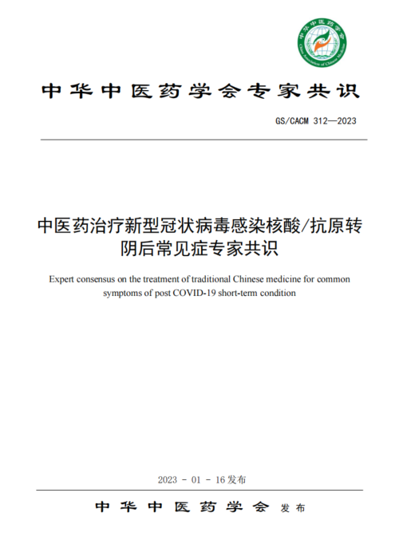
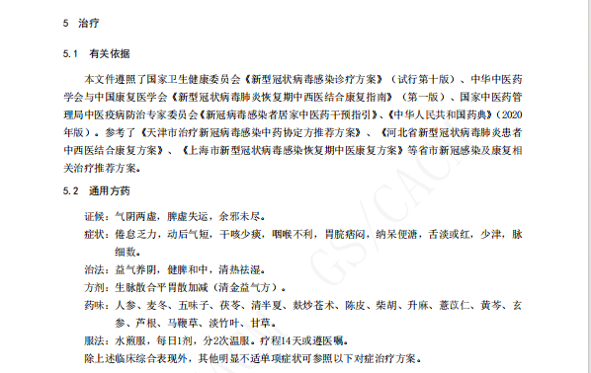
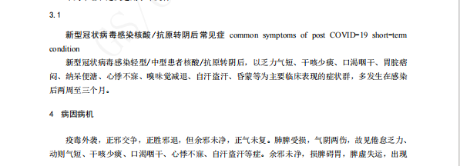

02
有效性——共识/诊疗规范推荐情况
由中华中医药学会制定的《中医药治疗新型冠状病毒感染核酸/抗原转阴后常见症专家共识》中推荐清金益气方（即益气清肺颗粒组方）为本病通治方。
发布日期 | 发布机构 | 共识/方案名称 | 益气清肺颗粒（清金益气颗粒）相关推荐
2021年-2022年 | 河北省卫生健康委 天津市卫生健康委 上海市卫生健康委 | 新型冠状病毒肺炎患者中西医结合康复方案 | 中药康复推荐用药/中药治疗基本协定方
2023年 | 河南中医药大学 呼吸疾病中医药防治省部共建协同创新中心 河南中医药大学第一附属医院 | 河南省新型冠状病毒感染者核酸/抗原转阴后常见症状中医治疗专家共识 | 推荐为通治方

Slide 9
03
安全性
益气清肺颗粒安全性方面优势与不足
  通过临床数据观察，均未发现严重不良反应。多中心临床试验安全性分析显示清金益气颗粒安全性较好。（益气清肺颗粒仅出现1例（0.60%）受试者发生1例次不良反应，具体表现为一过性的腹部不适。）
  组方中的药材均属常用药材，无有毒中药材。毒理学研究也证明安全性良好。
项目名称
益气清肺颗粒说明书收载的安全性信息描述
  不良反应
  临床实践中，受试者用药后出现胃部不适。
孕妇、哺乳期妇女禁用。
乳糖不耐受患者禁用。
对本品以及本品所含成份过敏者禁用。
  禁 忌
用药后注意休息、忌生冷油腻等。
脾胃虚寒便溏者不宜使用。
肝、肾功能不全者慎用。
严格按照用法用量服用。
本品含有人参、甘草，不宜和含五灵脂、藜芦、海藻、京大戟、红大戟、甘遂、芫花的中药方剂或成药同时服用。
  注意事项

Slide 10
04
创新性
创新点
01 益气清肺颗粒目前为首个用于疫病康复期
的上市药品。
02 益气清肺颗粒的研制充分体现了“中医理论+人用经验+临床研究”三结合的创新研发模式。
03 组方及制备创新（发明专利：一种感染性疾病康复用的中药组合物及其用途，申请号202110551216.7）。
04 质量控制创新（发明专利：一种清金益气组合物的检测方法及其指纹图谱构建方法，申请号202210132642.1）。
优势
传承性
自主知识产权及注册分类
对比常规目录中与益气清肺颗粒功能主治相似的药物，其功能主治仅包括益气、养阴（润肺）、健脾、乏力（倦怠）、咳嗽中的1-2项。而益气清肺颗粒功能主治中包括了上述的五项。
我司使用的人参、麦冬、五味子，全部采用道地药材，分别来自公司的自建基地、GAP基地和共建基地，具有规范的种植技术和质量可追溯系统，确保种植技术、采收年限、采收时间、加工技术等规范。
益气清肺颗粒处方来源由生脉散（《医学启源》金·张元素）、平胃散（《简要济众方》宋·周应）加减化裁而来。成方于新型冠状病毒肺炎时期。
其中平胃散被收录国家中医药管理局《古代经典名方目录(第二批)》内。
  是自主知识产权的新药
  注册分类：中药 3.2类新药（3.2类中药是指“其他来源于古代经典名方的中药复方制剂”，益气清肺颗粒属于中药3.2类中的基于古代经典名方加减化裁的中药复方制剂。）
  益气清肺颗粒结合了临床的实际情况，更符合临床需求，是经典名方与临床实践的结合。

Slide 11
05
公平性
呼吸系统感染后气阴两虚证可严重影响患者生命质量，疾病负担及经济负担严重。
对公共健康的影响
弥补药品目录短板
呼吸系统感染常见普遍，多数具有传染性，给人类健康带来严重威胁。
呼吸系统感染若治疗不及时，可发展为严重脓毒症、感染性休克、急性呼吸窘迫综合征，甚至死亡。
呼吸系统感染恢复期常见气阴两虚证，临床多见咳嗽、身体不适、气道功能障碍、乏力及耐力下降症状，通常持续2~4周，康复往往比较缓慢，影响患者生命质量，疾病负担程度较大。
针对呼吸系统感染后涉及呼吸、胃肠、神经系统问题，当前呼吸道感染后气阴两虚证中成药相对缺乏。
基于中医整体观，采用经典方剂化裁，益气清肺颗粒作为首个获批的专门针对呼吸系统感染后气阴两虚证的中药新药，具有整体调节优势，服务尚未满足的临床需求。
符合“保基本”原则
临床管理便利
益气清肺颗粒是针对疾病主要特征、解决发病群体的共性问题的通治方，符合广大人群的基本用药需求。
药品费用在参保人承受范围内，未占用过多医保基金。
便于医保管理。
  益气清肺颗粒属于颗粒剂，处方药，不会出现临床滥用情况。
  口服剂型，使用方便，便于患者携带及用药。
  无需特殊临床管理，不额外增加临床管理难度，密封贮藏即可。

